Slide 1
封面標題(36 pt)
封面副標(28 pt)
YYYY.MM.DD (16 pt)

Slide 2
文字

Slide 3
文字設定說明
本頁說明文字設定原則，規範見後三頁
內文(Main Copy)
  單頁最多/主要段落的文字
  先依整份簡報的內容，決定內文的字型大小，以不壅擠且不超出輔助線區域為準
該頁如需其他層級的文字，從內文去拓展
  原則一個層級差距為 2 個單位
  當只需要一個層級的標題時，使用標題2＋內文，而非標題1＋內文
字體沒特別需求時，請使用微軟正黑體
行高為 1.5，若字數較多時，可使用 1.15，不適合再更小
勿使用粗體、斜體

Slide 4
內文 18
Scale Category |  | Typeface | Weight | Size
主標(Catch) |  | 微軟正黑體 | Regular | 32
副標(Pre catch) |  | 微軟正黑體 | Regular | 20
標題1 (Sub Catch 1) |  | 微軟正黑體 | Regular | 24
標題2 (Sub Catch 2) |  | 微軟正黑體 | Regular | 20
內文(Main Copy) |  | 微軟正黑體 | Regular | 18
註解1 (Annotation 1) |  | 微軟正黑體 | Regular | 16
註解2 (Annotation 2) |  | 微軟正黑體 | Regular | 14

Slide 5
內文 16
Scale Category |  | Typeface | Weight | Size
主標(Catch) |  | 微軟正黑體 | Regular | 32
副標(Pre catch) |  | 微軟正黑體 | Regular | 20
標題1 (Sub Catch 1) |  | 微軟正黑體 | Regular | 22
標題2 (Sub Catch 2) |  | 微軟正黑體 | Regular | 18
內文(Main Copy) |  | 微軟正黑體 | Regular | 16
註解1 (Annotation 1) |  | 微軟正黑體 | Regular | 14
註解2 (Annotation 2) |  | 微軟正黑體 | Regular | 12

Slide 6
內文 14
Scale Category |  | Typeface | Weight | Size
主標(Catch) |  | 微軟正黑體 | Regular | 32
副標(Pre catch) |  | 微軟正黑體 | Regular | 20
標題1 (Sub Catch 1) |  | 微軟正黑體 | Regular | 20
標題2 (Sub Catch 2) |  | 微軟正黑體 | Regular | 16
內文(Main Copy) |  | 微軟正黑體 | Regular | 14
註解1 (Annotation 1) |  | 微軟正黑體 | Regular | 12
註解2 (Annotation 2) |  | 微軟正黑體 | Regular | 10

Slide 7
[主標 32]永豐 AI關鍵佈局 [副標 20]樂學好開心
[標題1 20]重視顧客需求體驗、提高數位化程度
 | [標題2 16]業務．行銷 | 風險．決策 | 流程．營運
[標題2] 描述 | [內文 14]建立每一位顧客專屬的「行銷基因」，提供個人化的商品推薦。透過了解顧客潛在的動機，提供行銷成功率。 | 突破過往資料取得以及固有規則設定方式，以系統化方式加入更多數據、科學化方式產出決策參考依據。 | 重點發展文件辨識與流程自動化技術，針對大量紙本工作，有效降低錯誤，進而提升人力效能及作業效率。
廣度 | 提供 38 項指標，包含商品(外匯/存款/投資理財/信用卡/授信等)、行為偏好及客群指數，應用於 6 種渠道(電話、簡訊、分行等)。 | 已運用於零售/法人信用評等、不動產估價、房價指數、信用卡盜刷、理專風險等面向。控管風險、提升服務品質。 | 運用於銀行、證券、租賃等 3 家子公司，包含電費單、票據、基金配息、財力文件等作業流程。優化流程同時提升顧客體驗。
亮點 | 信貸撥款數單月平均金額，相較於以往未使用 AI 分數成長近 7 成；換匯交易金額成長近 3 倍。 | 秒估房貸提供顧客即時、準確的服務；無時間差判斷信用卡偽冒風險，每月擋下約 1 億盜刷金額。 | 票據辨識解決峰日 5 倍的負荷量；過去中央掃票機集中處理的流程，透過輕量化的模型往分散式處理轉型。

Slide 8
[主標 32]數據趨勢洞察 [副標 20]證券案
[標題1 22]另一個面向
[標題2 18]透過證券結合銀行的資料
[內文 16]有些證券戶的主要往來銀行可能非永豐銀行，如何吸引這些客戶使用永豐銀行服務及商品?
利用證券資料預測銀行行為，找出與銀行行為相關度高的證券特性，對證券戶推薦適合的銀行商品
[註解1 14]目標客群: 銀_當年度存款總 AP > 275
證_現貨現有銀行數位大戶數
[註解1]條件
證_現貨現有銀行數位大戶數 = 0
證_近1年現資券AUM最大餘額 > 500,000
利用上述條件挑選出的客戶中，有 70.6% 符合目標客群定義，且可涵蓋 67.8% 的目標客群
在證券資料中符合條件的客戶，存款總AP高的機率大
設計銀行存款類商品
吸引上述證券客戶將存款移轉到本行
= 0
> 0
92.5%
7.5%
證_近1年現資券AUM最大餘額
證_近1年複委託證券交易金額
<= 500,000
> 500,000
<= 300,000
> 300,000
24.7%
67.8%
6.4%
1.1%

Slide 9
配色

Slide 10
配色1
使用「滴管」工具選取顏色，或輸入＃開頭之國際色碼
 | 編號 | 1 文字、深色底 | 2 淺色底、螢光筆 | 3 | 4 邊框 | 5 | 6
主題顏色 | 顏色一(藍)
 |  | #58798f | #cbdde9 | #93aec1 | #6689a1 | #496578 | #293c49
 | 顏色二(綠)
 |  | #42786f | #bed7d5 | #73a6a0 | #46847b | #3b6860 | #283e38
 | 顏色三(黃)
 |  | #ffc629 | #ffebb3 | #ffd34e | #febc05 | #fe9903 | #fe6a08
 | 顏色四(紅)
 |  | #d03238 | #f6d6d7 | #e8999c | #d95b60 | #a6282d | #7d1e22
功能顏色 | 無彩色
 |  | #808080 | #f8f8f8 | #dddddd | #b2b2b2 | #5f5f5f | #333333
 | 紅
 |  | #d03238 | #f6d6d7
 | 黃
 |  | #ffc629 | #ffebb3
 | 綠
 |  | #00b176 | #b7e3cd

Slide 11
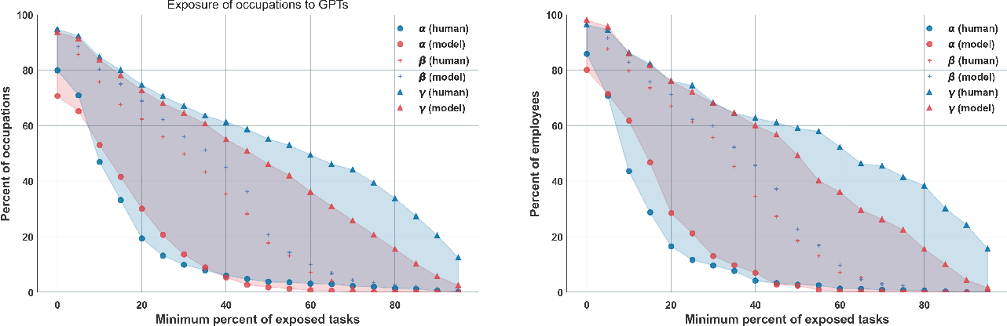
配色1說明
單頁有彩色(非灰階) ≤ 3 種
超連結(藍) #58798f
強調文字(紅) #d03238
螢光筆(紅) #f6d6d7
色塊 ➊
  大面積以淺色底為主
  單頁深色區域 ≤ 20%
圖標 ➋
  預設放置在圖片左上角，除非擋住重要資訊
淺色底文字 #000000 淺色底 #cbdde9 | 深色底文字 #ffffff 深色底 #58798f
淺色底文字 #000000 淺色底 #bed7d5 | 深色底文字 #ffffff 深色底 #42786f
淺色底文字 #000000 淺色底 #ffebb3 | 深色底文字 #ffffff 深色底 #ffc629
淺色底文字 #000000 淺色底 #f6d6d7 | 深色底文字 #ffffff 深色底 #d03238
➊
➋

Slide 12
配色範例1
經營策略
行動計畫
成功指標
鏈結績效指標，助攻業務銷售
(信貸、中高端理財、銀證數位客群)
完善資料技術串聯，提升顧客中台架構，深化業務應用
信貸：信貸指數
中高端理財：富能指數、潛力中高端客群
銀證數位客群：大戶指數、證券沉睡戶喚醒、存股推薦
模型部署
信貸指數 (Q1)
富能指數 (Q1)、潛力中高端客群 (Q2)
沉睡戶喚醒 (Q1)存股推薦 (Q4)
業務．行銷
配合金融風險管理佈局，提供技術支援配套
(信用風險、市場風險、行為風險)
信用風險：信貸進件、銀證所得替代、法金額度預估
市場風險：核心存款
行為風險：理專風險、信用卡盜刷
模型部署：
信貸進件 (Q1)、銀證所得替代 (Q2)、
法金額度預估 (Q4)
核心存款POC完成 (Q4)
風險．決策
數位科技賦能，培育頂尖人才
打造數位品牌，推動數位變革
籌辦「技術主題競賽」
落實「數位幕僚計畫」，重點單位數位人才培育
建置「科技人才能力視覺化平台」
提供活動相關技術支援 (Q4)
完成數位幕僚培訓首年結業 (Q4)
平台建置完成 (Q2)
招募人數 ≥6人 (Q4)
人才．文化
發展運算資源配置最適化
積極探索未來市場新商機
邊緣運算技術應用
AI 資源配置平台
Trading：美股ETF資產配置、AI基金經理人、台股券商分點
模型 POC 完成 (Q2)
開發環境落地 (Q2)
POC完成
美股資產配置 (Q2)、AI 基金經理人 (Q4)、台股券商分點 (Q4)
技術．研發

Slide 13
配色範例2
AI專案解方規劃
透過科技轉型顧問之協助，體驗將需求、可行性評估、PoC、至專案解方規劃之過程
數位溝通力建立
業務流程圖實作、OCR案例溝通體驗
RPA
案例探討
AI
行銷案例探討
AI
腦力激盪餐會
解方分享交流會
單位-月
培訓課程
專案體驗
2
3
4
5
6
7 ~ 9
10
11
啟動說明
餐會
AI
溝通力建立
業務流程與AI命題描繪執行探討-Regression/
Classification
OCR
案例探討
業務單位
處內需求盤點
非AI
腦力激盪餐會
非AI
專案解方規劃
透過科技轉型顧問之協助，體驗將需求、可行性評估、至專案解方規劃之過程
結業餐會
頒獎、結業
、專案開展

Slide 14

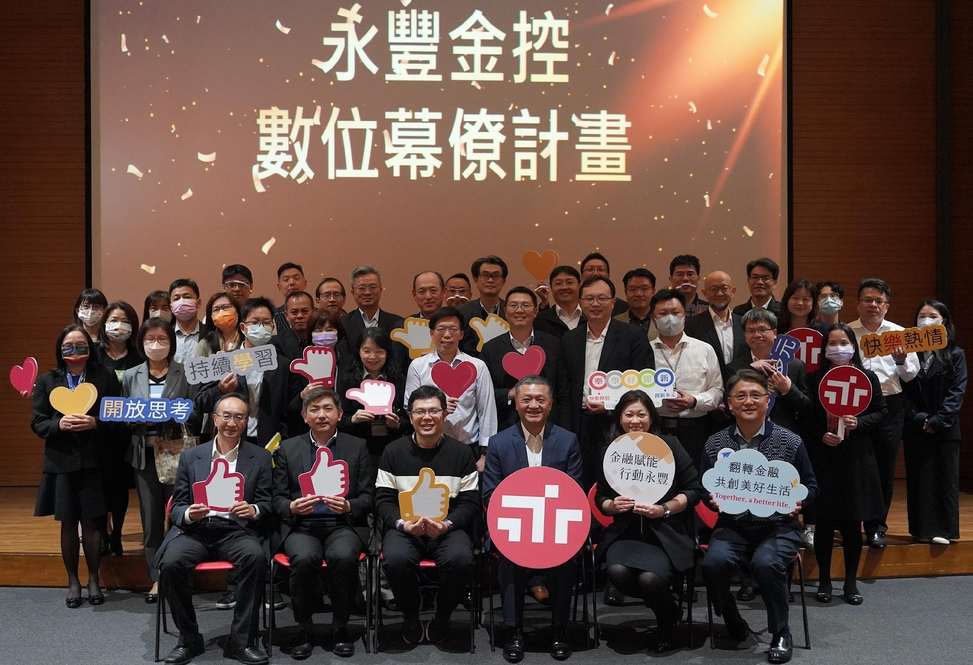
配色範例3
數位幕僚計畫
自 2023.02 啟動，目的為培養
單位數位人才
證券參與單位包含通路營運處、
投資事業處、數位金融處、風險
管理處、營運中心、金融商品部
數位科技處
永豐金證券
定期會議
自 3 月起邀請財務長翁唯峻參與數科處主管定期週會議
了解數科處運作情況、各專案執行狀況等，使證券、金控互相熟悉業務，創造更多數位科技之證券面相應用
2023.03.08 證券說明會大合照
不定期議題討論
成員：蘇威嘉、嚴國瑞、劉柏甫
討論包括雲端應用、資料共享、資料整合、ChatGPT 應用及 AI 專案執行內容議題，將視需要不定期討論
參與 41AI 日，與數金處「投資顧問部」進行技術交流
專案執行
[營運中心] 證券配息確認單，已完成
[數金處 ] 沉睡戶喚醒，已完成
[數金處 ] 豐存股推薦，進行中
[營運中心] 外幣債辨識，已完成
[財管部 ] 境外基金庫存辨識，進行中

Slide 15
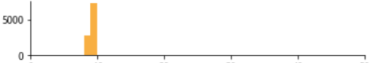
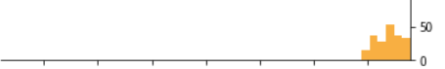
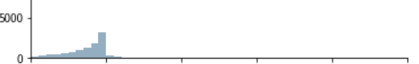
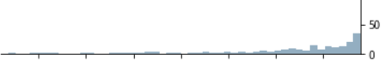
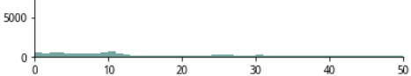
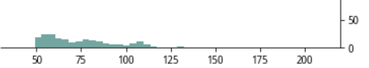
配色範例4
目標提升整體客戶 AUM，將 AUM 分佈曲線「右移」，讓模型專注在紅色區域
數科處提出 AUM 提升總額 =
N (客戶數) × A (單一客戶 AUM 提升) × P (預測精準度)
探討參數
  絕對成長：1萬、2萬… AUM 提升金額
  相對成長：5%、10% … AUM 提升比例
  基本門檻：10萬、20萬… 低於採絕對成長；高於採相對成長
  成長高 ➜ N▼、A▲ | 成長低 ➜ N▲、A▼
  引入 P 取得 AUM 提升總額平衡點
人數
AUM
切點1
切點2
大大➜大戶 Top 1k 人數分佈 | AUM 排序 (專家法) |  | 大戶➜大神 Top 200 人數分佈 | AUM 排序 (專家法)
 | 等級變化 模型 |  |  | 等級變化 模型
 | AUM 成長 模型 |  |  | AUM 成長 模型

Slide 16
配色範例5
 | 名單數 3.5k | 200 |  | 10k | 200 |  | 1k | 1k |  | 5k | 5k |  | 10k | 10k
測試月份 | 等級 變化模型 | AUM 成長模型 | 等級 變化模型 | AUM 成長模型 | 等級 變化模型 | AUM 成長模型 | 等級 變化模型 | AUM 成長模型 | 等級 變化模型 | AUM 成長模型
2022.08 | 510 | 417 -18% | 847 | 1,153 +36% | 498 | 544 +9% | 847 | 1,515 +79% | 1,141 | 1,823 +60%
 | (544) | (503) -8% | (925) | (1,326) +43% | (611) | (676) +11% | (1,371) | (2,385) +74% | (2,019) | (3,730) +85%
2022.10 | 368 | 617 +68% | 643 | 1,434 +123% | 475 | 601 +26% | 766 | 1,496 +95% | 949 | 2,174 +129%
 | (399) | (665) +67% | (717) | (1,260) +76% | (600) | (742) +24% | (1,266) | (2,376) +88% | (1,784) | (4,046) +127%
2022.11 | 363 | 416 +15% | 602 | 1,021 +70% | 528 | 257 -51% | 910 | 1,043 +15% | 305 | 1,558 +411%
 | (395) | (477) +21% | (688) | (1,168) +70% | (571) | (388) -32% | (1,285) | (1,724) +34% | (1,277) | (3,115) +144%
2022.12 | 355 | 572 +61% | 601 | 1,090 +81% | 441 | 511 +16% | 830 | 1,339 +61% | 1,006 | 1,735 +72%
 | (403) | (626) +55% | (711) | (1,250) +76% | (531) | (616) +16% | (1,336) | (2,012) +51% | (1,839) | (3,299) +79%
2023.01 | 437 | 453 +4% | 792 | 1,122 +42% | 518 | 503 -3% | 891 | 1,487 +67% | 1,306 | 2,216 +70%
 | (463) | (513) +11% | (847) | (1,258) +49% | (574) | (620) +8% | (1,360) | (2,247) +65% | (1,946) | (3,803) +95%
名單數 3.5k | 200 表示大大➜大戶取 Top 3.5k、大戶➜大神取 Top 200，餘類推
成效比較：名單所有客戶 AUM_{T} − AUM_{T-2} (百萬元)，T 為月份
括號內為僅計算預測正確(升等/成長)客戶的 AUM 變化，此「神諭」結果可以用來評估模型的進步空間
可以看到在名單數增加時，AUM 成長模型有更好的表現，與模型設計的理論一致

Slide 17


配色範例6
痛 點 |  |  | 應用單位 |  |  |  |  |  |  |  |  | 技術單位
 | 即時、專業的回饋 完整、易懂的整理 專案有效溝通 |  |  |  |  |  |  |  |  | 真正、關鍵的需求 技術、成果的分享 專案有效溝通
解 決 方 案 |  |  | 數位幕僚 |  |  |  |  |  |  |  |  | 科技顧問
 | 篩選條件 |  |  |  | 預期效益 |  |  |  |  | 篩選條件 |  |  |  | 預期效益
 | 單位主管支持 熟悉業務全貌 曾經、期待參與技術專案(nice to have) |  |  |  | 數位窗口，快速聯繫 數位顧問，數位議題諮詢 數位幕僚，制定單位數位化發展藍圖、KPI |  |  |  |  | 俱數位化、自動化、智能化等多面向專業能力 俱服務熱忱，能換位思考 樂於分享 |  |  |  | 融入業務實務，提升實戰經驗 有效發揮科技長才，加速專案落地可行性
 | 業務專業 + 數位溝通力 |  |  |  |  |  |  |  |  | 科技專業 + 顧問服務能力

Slide 18
配色範例7
月份 | 1 | 2 | 3 | 4 | 5 | 6 | 7~9 | 10 | 11
數位幕僚機制 |  | 啟動會議 (02/22) | 數位溝通力建立 (03/16) | 集團 RPA 案例探討 (04/13) | 集團 AI 行銷案例探討 (05/11) | 腦力激盪餐會 [AI] (6/13) | 專業解方規劃 [AI] | 解方分享 (10/24*) | 結業典禮 (11/14)
 |  |  | AI 溝通力 建立 (03/30) (04/06) | 集團 OCR 案例探討 (04/27) | 業務單位需求盤點 | 腦力激盪餐會 [非 AI] (6/27) | 專業解方規劃 [非 AI]
科技顧問養成 | 科技顧問標準建立與人員培訓 訪談 SOP 顧問式訪談與評估 checklist 標準説帖 案例撰寫與解說 內部定期管理與檢視機制 |  |  | 集團案例解說 協助需求盤點 |  |  | 實地查訪 可行性評估 解方規劃 POC (視專案情況)
業務單位主管 |  | 出席 |  |  | 主持處內 需求盤點 |  |  | 出席 | 出席
數科處 主管 |  | 出席 |  |  |  | 引導需求 精鍊 |  | 引導專案 後續規劃 | 出席

Slide 19
配色2
使用「滴管」工具選取顏色，或輸入＃開頭之國際色碼
 | 編號 | 1 文字、深色底 | 2 淺色底、螢光筆 | 3 | 4 邊框 | 5 | 6
主題顏色 | 顏色一(藍)
 |  | #49a4ff | #bedeff | #6fb6fc | #4495f9 | #3d75d6 | #3245a4
 | 顏色二(紫)
 |  | #8338ec | #d6bef2 | #9c68d7 | #7824c7 | #6013b8 | #3d00a7
 | 顏色三(紅)
 |  | #ff006e | #ffb7ce | #f6588a | #ee0057 | #c70050 | #900048
 | 顏色四(黃)
 |  | #ffc629 | #ffebb3 | #ffd34e | #febc05 | #fe9903 | #fe6a08
功能顏色 | 無彩色
 |  | #808080 | #f8f8f8 | #dddddd | #b2b2b2 | #5f5f5f | #333333
 | 紅
 |  | #d03238 | #ffd2d2
 | 黃
 |  | #ffc629 | #ffebb3
 | 綠
 |  | #00b176 | #b7e3cd

Slide 20
配色2說明
單頁有彩色(非灰階) ≤ 3 種
超連結(藍) #49A4FF
強調文字(紅) #FF006E
螢光筆(黃) #FFEBB3
色塊 ➊
  大面積以淺色底為主
  單頁深色區域 ≤20%
圖標 ➋
  預設放置在圖片左上角，除非擋住重要資訊
淺色底文字 #000000 淺色底 #BEDEFF | 深色底文字 #ffffff 深色底 #49A4FF
淺色底文字 #000000 淺色底 #D6BEF2 | 深色底文字 #ffffff 深色底 #8338EC
淺色底文字 #000000 淺色底 #FFB7CE | 深色底文字 #ffffff 深色底 #FF006E
淺色底文字 #000000 淺色底 #FFEBB3 | 深色底文字 #ffffff 深色底 #FFC629
➊
➋

Slide 21
配色範例1
AI專案解方規劃
透過科技轉型顧問之協助，體驗將需求、可行性評估、PoC、至專案解方規劃之過程
數位溝通力建立
業務流程圖實作、OCR案例溝通體驗
RPA
案例探討
AI
行銷案例探討
AI
腦力激盪餐會
解方分享交流會
單位-月
培訓課程
專案體驗
2
3
4
5
6
7 ~ 9
10
11
啟動說明
餐會
AI
溝通力建立
業務流程與AI命題描繪執行探討-Regression/
Classification
OCR
案例探討
業務單位
處內需求盤點
非AI
腦力激盪餐會
非AI
專案解方規劃
透過科技轉型顧問之協助，體驗將需求、可行性評估、至專案解方規劃之過程
結業餐會
頒獎、結業
、專案開展

Slide 22
配色範例2
 | 名單數 3.5k | 200 |  | 10k | 200 |  | 1k | 1k |  | 5k | 5k |  | 10k | 10k
測試月份 | 等級 變化模型 | AUM 成長模型 | 等級 變化模型 | AUM 成長模型 | 等級 變化模型 | AUM 成長模型 | 等級 變化模型 | AUM 成長模型 | 等級 變化模型 | AUM 成長模型
2022.08 | 510 | 417 -18% | 847 | 1,153 +36% | 498 | 544 +9% | 847 | 1,515 +79% | 1,141 | 1,823 +60%
 | (544) | (503) -8% | (925) | (1,326) +43% | (611) | (676) +11% | (1,371) | (2,385) +74% | (2,019) | (3,730) +85%
2022.10 | 368 | 617 +68% | 643 | 1,434 +123% | 475 | 601 +26% | 766 | 1,496 +95% | 949 | 2,174 +129%
 | (399) | (665) +67% | (717) | (1,260) +76% | (600) | (742) +24% | (1,266) | (2,376) +88% | (1,784) | (4,046) +127%
2022.11 | 363 | 416 +15% | 602 | 1,021 +70% | 528 | 257 -51% | 910 | 1,043 +15% | 305 | 1,558 +411%
 | (395) | (477) +21% | (688) | (1,168) +70% | (571) | (388) -32% | (1,285) | (1,724) +34% | (1,277) | (3,115) +144%
2022.12 | 355 | 572 +61% | 601 | 1,090 +81% | 441 | 511 +16% | 830 | 1,339 +61% | 1,006 | 1,735 +72%
 | (403) | (626) +55% | (711) | (1,250) +76% | (531) | (616) +16% | (1,336) | (2,012) +51% | (1,839) | (3,299) +79%
2023.01 | 437 | 453 +4% | 792 | 1,122 +42% | 518 | 503 -3% | 891 | 1,487 +67% | 1,306 | 2,216 +70%
 | (463) | (513) +11% | (847) | (1,258) +49% | (574) | (620) +8% | (1,360) | (2,247) +65% | (1,946) | (3,803) +95%
名單數 3.5k | 200 表示大大➜大戶取 Top 3.5k、大戶➜大神取 Top 200，餘類推
成效比較：名單所有客戶 AUM_{T} − AUM_{T-2} (百萬元)，T 為月份
括號內為僅計算預測正確(升等/成長)客戶的 AUM 變化，此「神諭」結果可以用來評估模型的進步空間
可以看到在名單數增加時，AUM 成長模型有更好的表現，與模型設計的理論一致

Slide 23
配色範例3
痛 點 |  |  | 應用單位 |  |  |  |  |  |  |  |  | 技術單位
 | 即時、專業的回饋 完整、易懂的整理 專案有效溝通 |  |  |  |  |  |  |  |  | 真正、關鍵的需求 技術、成果的分享 專案有效溝通
解 決 方 案 |  |  | 數位幕僚 |  |  |  |  |  |  |  |  | 科技顧問
 | 篩選條件 |  |  |  | 預期效益 |  |  |  |  | 篩選條件 |  |  |  | 預期效益
 | 單位主管支持 熟悉業務全貌 曾經、期待參與技術專案(nice to have) |  |  |  | 數位窗口，快速聯繫 數位顧問，數位議題諮詢 數位幕僚，制定單位數位化發展藍圖、KPI |  |  |  |  | 俱數位化、自動化、智能化等多面向專業能力 俱服務熱忱，能換位思考 樂於分享 |  |  |  | 融入業務實務，提升實戰經驗 有效發揮科技長才，加速專案落地可行性
 | 業務專業 + 數位溝通力 |  |  |  |  |  |  |  |  | 科技專業 + 顧問服務能力

Slide 24
配色範例4
月份 | 1 | 2 | 3 | 4 | 5 | 6 | 7~9 | 10 | 11
數位幕僚機制 |  | 啟動會議 (02/22) | 數位溝通力建立 (03/16) | 集團 RPA 案例探討 (04/13) | 集團 AI 行銷案例探討 (05/11) | 腦力激盪餐會 [AI] (6/13) | 專業解方規劃 [AI] | 解方分享 (10/24*) | 結業典禮 (11/14)
 |  |  | AI 溝通力 建立 (03/30) (04/06) | 集團 OCR 案例探討 (04/27) | 業務單位需求盤點 | 腦力激盪餐會 [非 AI] (6/27) | 專業解方規劃 [非 AI]
科技顧問養成 | 科技顧問標準建立與人員培訓 訪談 SOP 顧問式訪談與評估 checklist 標準説帖 案例撰寫與解說 內部定期管理與檢視機制 |  |  | 集團案例解說 協助需求盤點 |  |  | 實地查訪 可行性評估 解方規劃 POC (視專案情況)
業務單位主管 |  | 出席 |  |  | 主持處內 需求盤點 |  |  | 出席 | 出席
數科處 主管 |  | 出席 |  |  |  | 引導需求 精鍊 |  | 引導專案 後續規劃 | 出席

Slide 25
輔助線

Slide 26
輔助線
開啟與關閉：[檢視] > [輔助線]
Gutter縮小為字型10之寬
中心線
內文區中心線
Notes:
把邊界、字體、行距等數值調整成整齊
的數字，排版上優先對齊column，橫軸的部
分版面過窄，基本上只能置頂或置中(如右圖)
，因此只留content區的中心線，並在title和
content間做了半個gutter的間隔，最後新增
了無標題的母片

Slide 27
輔助線範例 2 欄(藍輔助線)

Slide 28
輔助線範例 3 欄(紅輔助線)

Slide 29
輔助線範例 4 欄(灰輔助線)

Slide 30
輔助線範例1
依同業數位科技應用發展市場聲量與公開資訊分析，永豐目前在數位科技的應用成果與研發領域之市場地位位居「領導者」，與金融研訓院《金融科技創新與數位轉型調查》評選永豐為「數位轉型領先者」相符。
同業數位科技應用總聲量中，國泰金控除位居第一外；更是投入大量資源於在人工智慧、區塊鏈、雲端服務、數據資料、機器人流程自動化之技術研發。其中，針對區塊鏈部分扮演先驅領導角色，倡議《區塊鏈聯盟自律公約》並建立「聯盟鏈」（產險聯盟鏈、環球貿易共享鏈、身份認證）。
挑戰者
領導者
挑戰者
領導者
以永豐媒體曝光視角
數位科技發展深度
數位科技發展深度
潛力者
積極者
潛力者
積極者
數位科技發展廣度

Slide 31
輔助線範例1
依同業數位科技應用發展市場聲量與公開資訊分析，永豐目前在數位科技的應用成果與研發領域之市場地位位居「領導者」，與金融研訓院《金融科技創新與數位轉型調查》評選永豐為「數位轉型領先者」相符。
同業數位科技應用總聲量中，國泰金控除位居第一外；更是投入大量資源於在人工智慧、區塊鏈、雲端服務、數據資料、機器人流程自動化之技術研發。其中，針對區塊鏈部分扮演先驅領導角色，倡議《區塊鏈聯盟自律公約》並建立「聯盟鏈」（產險聯盟鏈、環球貿易共享鏈、身份認證）。
挑戰者
領導者
挑戰者
領導者
以永豐媒體曝光視角
數位科技發展深度
數位科技發展深度
潛力者
積極者
潛力者
積極者
數位科技發展廣度

Slide 32
輔助線範例2
經營策略
行動計畫
成功指標
    鏈結績效指標，助攻業務銷售
    (信貸、中高端理財、銀證數位客群)
完善資料技術串聯，提升顧客中台架構，深化業務應用
信貸：信貸指數
中高端理財：富能指數、潛力中高端客群
銀證數位客群：大戶指數、證券沉睡戶喚醒、存股推薦
模型庫擴充 (人事時地物)
標籤資料庫整合運用
信貸指數 (Q1)
富能指數 (Q1)、潛力中高端客群 (Q2)
沉睡戶喚醒 (Q1)、大戶指數 (Q2)、存股推薦 (Q4)
新增模型數 ≥ 20；更新模型數 ≥ 100 (Q4)
模型導入標籤 (Q4)
業務
行銷
配合金融風險管理佈局，提供技術支援配套
(信用風險、市場風險、行為風險)
信用風險：信貸進件、銀證所得替代、法金額度預估
市場風險：核心存款
行為風險：理專風險、信用卡盜刷
模型部署：
信貸進件 (Q1)、銀證所得替代 (Q2)、
法金額度預估 (Q4)
核心存款POC完成 (Q4)
模型部署：
理專風險 (Q2)、信用卡盜刷 (Q4)
風險
決策
數位科技賦能，培育頂尖人才
打造數位品牌，推動數位變革
籌辦「技術主題競賽」
落實「數位幕僚計畫」，重點單位數位人才培育
建置「科技人才能力視覺化平台」
協辦「圖靈團隊」第四期招募
各項專利申請及對外論文發表
提供活動相關技術支援 (Q4)
完成數位幕僚培訓首年結業 (Q4)
平台建置完成 (Q2)
招募人數 ≥6人 (Q4)
專利≥2件 (Q4)，期刊投稿≥1篇 (Q2)
人才
文化
發展運算資源配置最適化
積極探索未來市場新商機
邊緣運算技術應用
AI 資源配置平台
Trading：美股ETF資產配置、AI基金經理人、台股券商分點
商機洞察，以數據驅動的分析，找出可能的業務商機
模型 POC 完成 (Q2)
開發環境落地 (Q2)
POC完成
美股資產配置 (Q2)、AI 基金經理人 (Q4)、台股券商分點 (Q4)
商機洞察報告≥2份 (Q4)
技術
研發

Slide 33
輔助線範例2
經營策略
行動計畫
成功指標
    鏈結績效指標，助攻業務銷售
    (信貸、中高端理財、銀證數位客群)
完善資料技術串聯，提升顧客中台架構，深化業務應用
信貸：信貸指數
中高端理財：富能指數、潛力中高端客群
銀證數位客群：大戶指數、證券沉睡戶喚醒、存股推薦
模型庫擴充 (人事時地物)
標籤資料庫整合運用
信貸指數 (Q1)
富能指數 (Q1)、潛力中高端客群 (Q2)
沉睡戶喚醒 (Q1)、大戶指數 (Q2)、存股推薦 (Q4)
新增模型數 ≥ 20；更新模型數 ≥ 100 (Q4)
模型導入標籤 (Q4)
業務
行銷
配合金融風險管理佈局，提供技術支援配套
(信用風險、市場風險、行為風險)
信用風險：信貸進件、銀證所得替代、法金額度預估
市場風險：核心存款
行為風險：理專風險、信用卡盜刷
模型部署：
信貸進件 (Q1)、銀證所得替代 (Q2)、
法金額度預估 (Q4)
核心存款POC完成 (Q4)
模型部署：
理專風險 (Q2)、信用卡盜刷 (Q4)
風險
決策
數位科技賦能，培育頂尖人才
打造數位品牌，推動數位變革
籌辦「技術主題競賽」
落實「數位幕僚計畫」，重點單位數位人才培育
建置「科技人才能力視覺化平台」
協辦「圖靈團隊」第四期招募
各項專利申請及對外論文發表
提供活動相關技術支援 (Q4)
完成數位幕僚培訓首年結業 (Q4)
平台建置完成 (Q2)
招募人數 ≥6人 (Q4)
專利≥2件 (Q4)，期刊投稿≥1篇 (Q2)
人才
文化
發展運算資源配置最適化
積極探索未來市場新商機
邊緣運算技術應用
AI 資源配置平台
Trading：美股ETF資產配置、AI基金經理人、台股券商分點
商機洞察，以數據驅動的分析，找出可能的業務商機
模型 POC 完成 (Q2)
開發環境落地 (Q2)
POC完成
美股資產配置 (Q2)、AI 基金經理人 (Q4)、台股券商分點 (Q4)
商機洞察報告≥2份 (Q4)
技術
研發

Slide 34
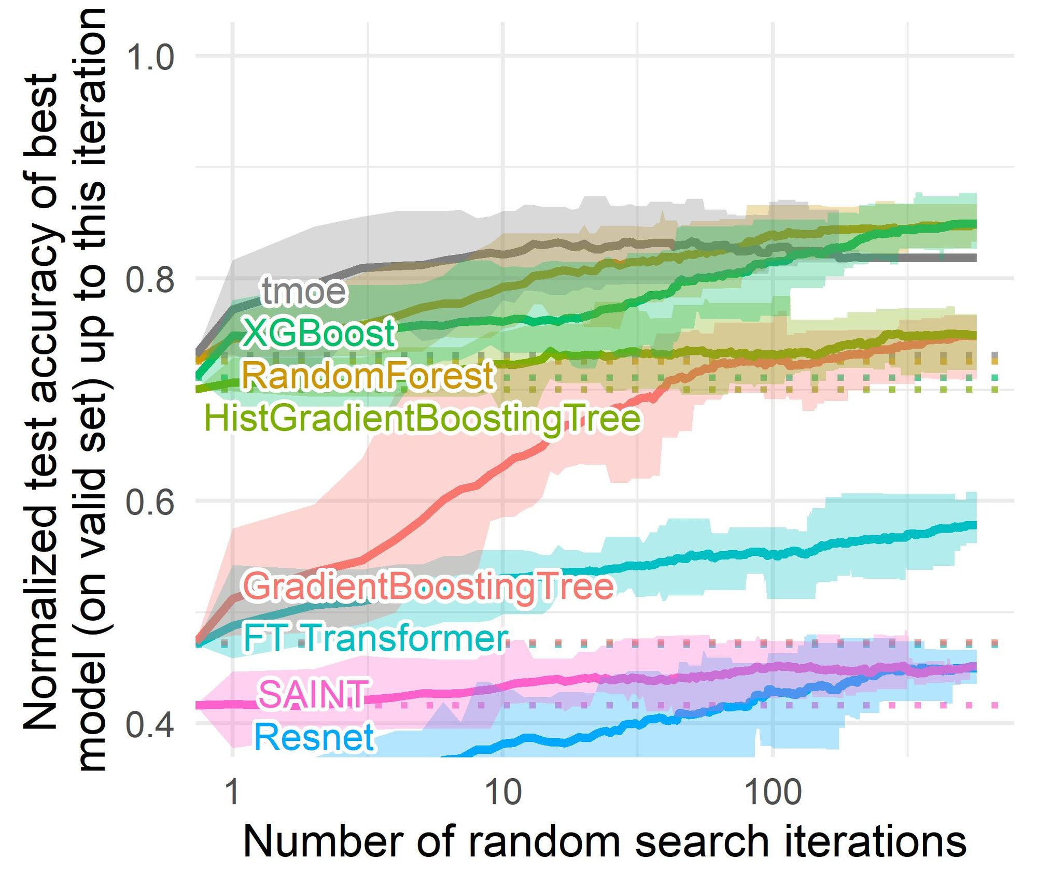
輔助線範例3
為有效彰顯本公司在 AI 技術研發與國內同業差異度，擬效仿國外著名金融機構(如 J.P. Morgan)，將研發成果發表於國際著名學術研討會
效益
1) 名聲：當人家問起 “誰能代表 AI 與金融？” 時，答案要毫無疑問是 J.P. Morgan
2) 招募 3) 創意：透過研討會與產官學的頂級研究者交流，獲得人才與想法 by CTO of J.P. Morgan
4) 激勵同仁投入研發 5) 與國內同業間的宣傳方式(如：廣告、競賽等)建立區隔
擬選擇投稿至 International Conference on Machine Learning (ICML) 研討會
  該研討會與 ICLR、NIPS 並列三大 AI 研討會
  若獲選，將成為首家於 ICML 發表之台灣金融機構
考量
  挑選學術價值大於實務價值的技術發表
  該技術在金融領域的應用已申請專利，發表後一年內也可以追加專利
  截稿日 2023/1/26 正值過年期間，會議日期為 2023/7/27，地點在夏威夷

Slide 35
輔助線範例3
為有效彰顯本公司在 AI 技術研發與國內同業差異度，擬效仿國外著名金融機構(如 J.P. Morgan)，將研發成果發表於國際著名學術研討會
效益
1) 名聲：當人家問起 “誰能代表 AI 與金融？” 時，答案要毫無疑問是 J.P. Morgan
2) 招募 3) 創意：透過研討會與產官學的頂級研究者交流，獲得人才與想法 by CTO of J.P. Morgan
4) 激勵同仁投入研發 5) 與國內同業間的宣傳方式(如：廣告、競賽等)建立區隔
擬選擇投稿至 International Conference on Machine Learning (ICML) 研討會
  該研討會與 ICLR、NIPS 並列三大 AI 研討會
  若獲選，將成為首家於 ICML 發表之台灣金融機構
考量
  挑選學術價值大於實務價值的技術發表
  該技術在金融領域的應用已申請專利，發表後一年內也可以追加專利
  截稿日 2023/1/26 正值過年期間，會議日期為 2023/7/27，地點在夏威夷

